Slide 1
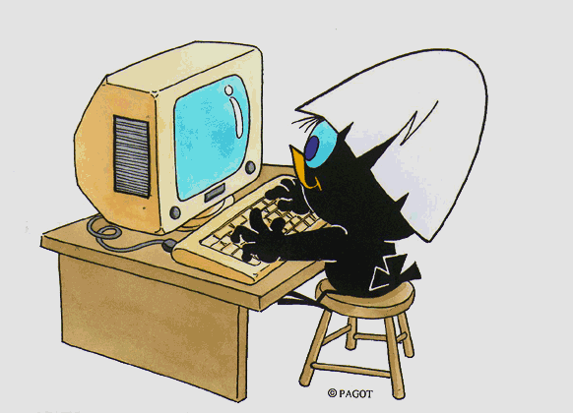
IL PIANO DI STUDIO
CORSO DI LAUREA TRIENNALE IN
SCIENZA E NANOTECNOLOGIA DEI MATERIALI
Guida alla compilazione

Slide 2
Che cos’è il piano di studio?
Il piano di studio è l’insieme delle attività formative obbligatorie, delle attività previste come opzionali e delle attività formative scelte autonomamente dallo studente, in coerenza con il Regolamento Didattico del Corso di Studio.
Di norma vengono proposte due tipologie di piano, «da approvare» e «pre-approvato».
Il piano da approvare consente di selezionare, come esami a scelta libera, oltre a quelli del tuo Corso, anche insegnamenti offerti da altri Corsi dell’Ateneo. Questo tipo di piano, che risulta «proposto» al momento della conferma, deve essere approvato dal Consiglio di Coordinamento Didattico del tuo Corso dopo il termine previsto per la presentazione; solo successivamente sarà inserito nella tua carriera.
Con questo tipo di piano ti è consentito conseguire crediti sovrannumerari. Questi crediti possono essere riconosciuti ai fini dell’abbreviazione della carriera magistrale solo nel caso in cui gli insegnamenti appartengano a un Corso di laurea magistrale e nel caso in cui non vengano valutati preventivamente come requisiti curriculari ai fini dell’accesso al Corso di laurea magistrale prescelto.
Il piano pre-approvato permette di inserire, come esami a scelta libera, le attività consigliate dal tuo Corso di studio. Il piano risulta pertanto automaticamente approvato, senza la necessità che venga esaminato dopo il termine previsto per la presentazione.
Con questo tipo di piano non è consentito conseguire crediti sovrannumerari.

Slide 3
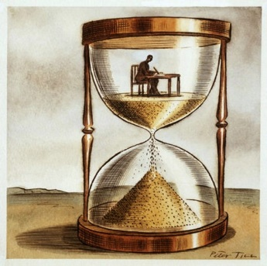
Quando si compila?
All’atto dell’immatricolazione ti viene attribuito automaticamente un piano di studio denominato statutario che comprende tutte le attività formative obbligatorie. Successivamente, nei periodi stabiliti dall’Ateneo, in genere nei mesi di novembre e marzo, sarai tenuto a presentare un piano di studio con l’indicazione delle attività opzionali e di quelle a scelta libera, nel rispetto del numero di crediti da acquisire, i vincoli e le eventuali regole di propedeuticità secondo il Regolamento Didattico del tuo Corso. Il calendario dettagliato, aggiornato annualmente, è disponibile nella pagina web https://www.unimib.it/servizi/segreterie-studenti/piani-degli-studi/area-scienze, nel documento «AVVISO PRESENTAZIONE PIANI DI STUDIO».
Come si presenta?
Il piano deve essere presentato telematicamente, entrando nella pagina web del servizio Segreterie OnLine, all’indirizzo https://s3w.si.unimib.it/Home.do Al termine della procedura devi confermare il piano, utilizzando l’apposito pulsante CONFERMA. Il piano lasciato in bozza non viene esaminato. La compilazione online ti è consentita fino a quando risulti essere iscritto in corso.
Gli studenti fuori corso dovranno presentare un’istanza cartacea all’Ufficio Segreteria studenti, inviandola all’indirizzo segr.studenti.scienze@unimib.it.

Slide 4
Posso modificare il piano scelto ?
Ti è consentito modificare il piano ma solo nei periodi stabiliti, in genere nei mesi di novembre e marzo.
Fino all’attuazione del nuovo piano di studio sei tenuto a osservare il precedente piano e non puoi iscriverti agli appelli degli insegnamenti di cui hai richiesto l’inserimento.
Puoi sostenere le prove di verifica relative a un’attività formativa solo se l’attività è presente nell’ultimo piano di studio approvato. Gli esami sostenuti non possono essere eliminati dal piano.
Anticipo degli esami (art.26 Regolamento degli Studenti)
Gli studenti possono sostenere gli esami inseriti nel piano approvato e riferiti ad un anno successivo a quello di iscrizione, chiedendone l'inserimento in libretto all'Ufficio gestione carriere del Settore di Scienze, solo se gli insegnamenti sono attivati e se hanno acquisito almeno il 75% dei crediti CURRICULARI riferiti all'anno di iscrizione, come da Regolamento didattico del Corso, e comunque nel rispetto di eventuali propedeuticità.
Gli esami a scelta libera possono essere anticipati indipendentemente dal numero di crediti acquisiti, accedendo alla sezione "Appelli disponibili" nella homepage della propria pagina personale e cliccando poi sulla voce "Ricerca appelli" collocata sotto la lista degli esami visualizzati.”(vedi slide 16)

Slide 5
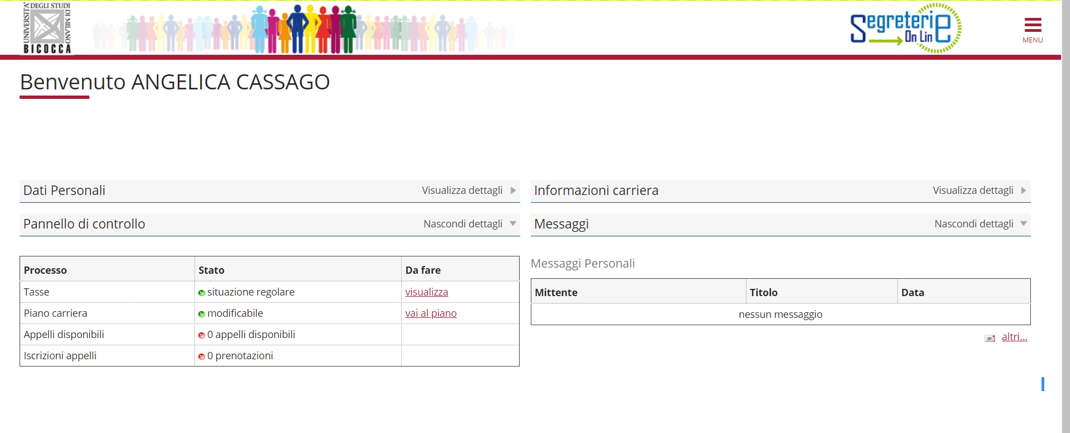
Come si compila?
Per accedere effettua il login alla pagina https://s3w.si.unimib.it/Home.do Nel periodo di apertura il piano di studio è modificabile: clicca la voce “vai al piano” (fig.1).
MARIO ROSSI
Fig. 1

Slide 6
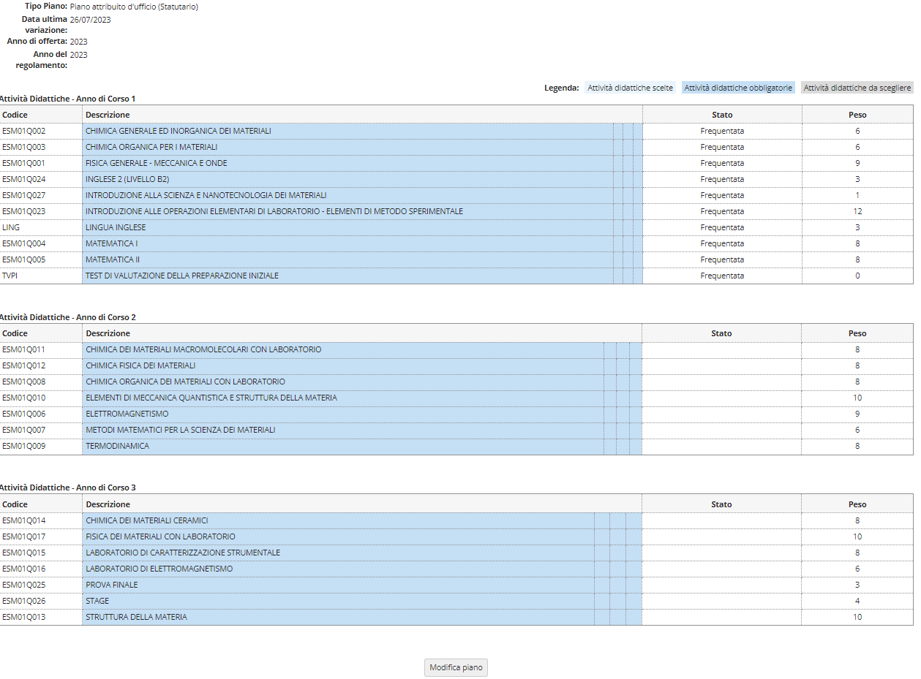
La maschera presenta il piano di studio cosiddetto statutario (fig. 2) che comprende le attività e gli insegnamenti obbligatori secondo il Regolamento Didattico del Corso. Le attività del primo anno risultano contraddistinte dall’indicazione «Frequentata» poiché il piano è già associato alla carriera. Clicca «Modifica piano» per proseguire.
Fig. 2

Slide 7
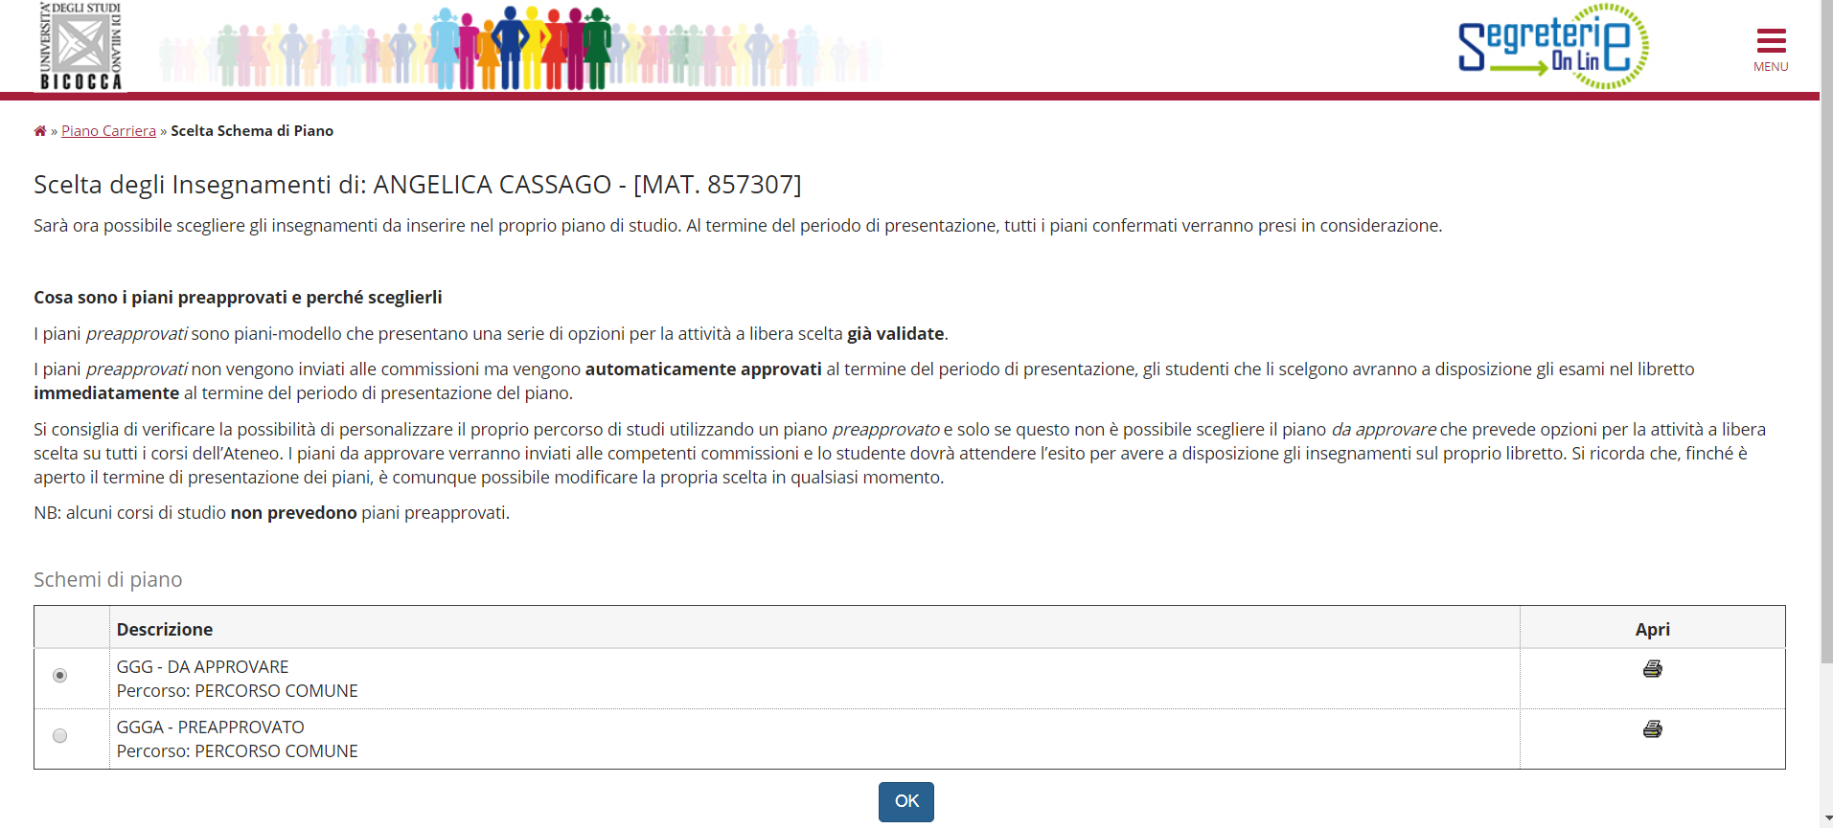
Come già descritto, ti viene chiesto di scegliere tra due tipi di schemi, GGG- DA APPROVARE oppure GGGA - PREAPPROVATO. PIANO DA APPROVARE: Seleziona GGG-DA APPROVARE e clicca OK (figura 3).
MARIO ROSSI
Fig.3

Slide 8
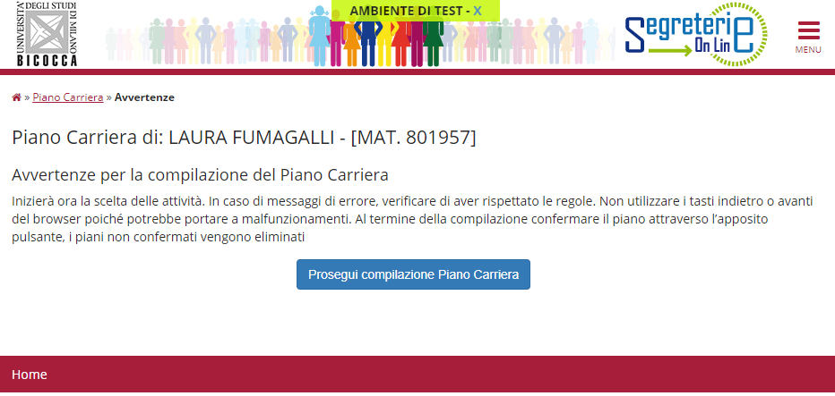
Clicca “Prosegui compilazione Piano Carriera” per iniziare la procedura (figura 4).
Fig. 4
MARIO ROSSI

Slide 9
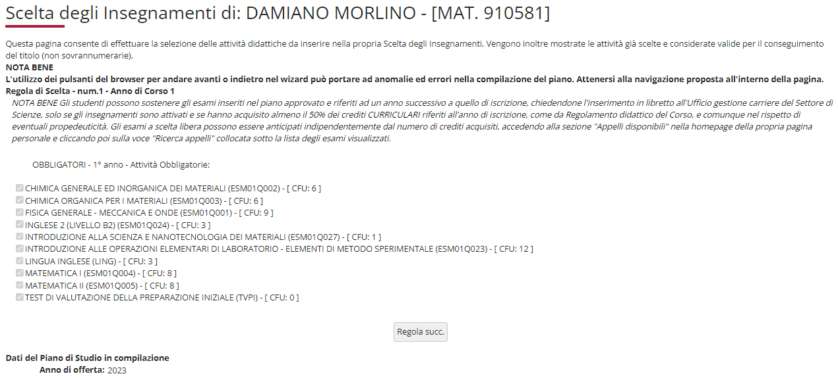
Nella maschera successiva sono elencati e contraddistinti con il segno di spunta gli insegnamenti obbligatori del primo anno e i relativi crediti (figura 5). Clicca “Regola succ.'' per proseguire.
Fig. 5

Slide 10
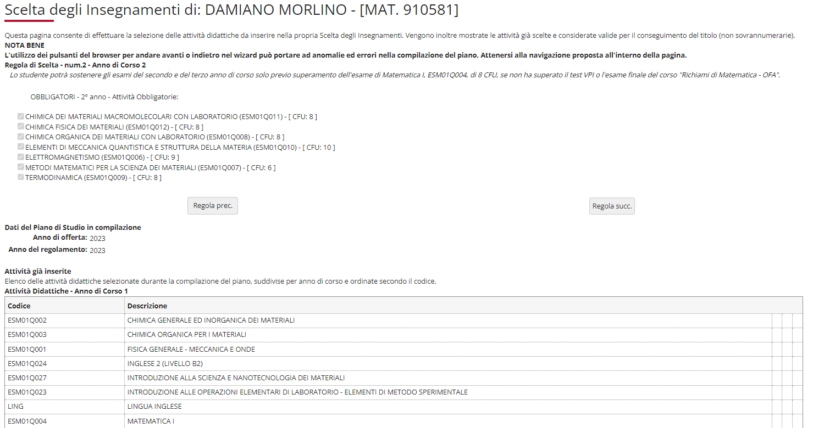
Nella maschera che segue sono elencati e contraddistinti con il segno di spunta gli insegnamenti obbligatori del secondo anno e i relativi crediti (figura 6). Clicca “Regola succ.” per proseguire. NOTA: nella parte inferiore di ogni pagina puoi visualizzare tutte le attività via via selezionate durante la compilazione e gli insegnamenti obbligatori (esempio fig. 6).
Fig. 6

Slide 11
Segue la regola in cui sono elencati e contraddistinti con il segno di spunta gli insegnamenti e le attività obbligatorie del terzo anno (figura 7). Prosegui cliccando “Regola succ.”
Fig. 7

Slide 12
TIROCINIO
Tirocinio interno
Consiste in un'attività sperimentale o computazionale nell’ambito della Scienza e delle Nanotecnologie dei materiali, svolta dallo studente presso un gruppo di ricerca del Dipartimento di Scienza dei Materiali sotto la guida di un tutor universitario e di un tutor responsabile dell’attività nel gruppo di ricerca. Il periodo di attività dello studente per il tirocinio interno è corrispondente a 4 CFU. Il tirocinio, di norma, porta all’attività di preparazione della prova finale sotto la guida di un relatore.
Tirocinio esterno
Consiste in un'attività sperimentale o computazionale nell’ambito della Scienza dei Materiali, svolta dallo studente presso Enti di ricerca, altre Università, centri di analisi e/o Aziende convenzionate con l’Ateneo per essere sedi di tirocini esterni sotto la guida di un a 4 CFU tutor universitario e di un tutor aziendale. Il periodo di attività dello studente per il tirocinio esterno è corrispondente e può essere completato da ulteriori 8/12 CFU di integrazione delle attività di preparazione della Prova Finale selezionabili tra le attività a scelta. Inoltre, nell’ambito delle attività obbligatorie a scelta è compreso un insegnamento affine ed integrativo “Tecnologia dei materiali con laboratorio industriale” che comporta lo svolgimento di una attività sperimentale in collaborazione con le aziende.
ATTENZIONE:
Terminata l’integrazione di 8 o di 12 CFU e’ necessario scaricare il modulo, per il riconoscimento di tale attività, dalla piattaforma e-learning https://elearning.unimib.it/enrol/index.php?id=47951, sottoporlo alla firma del proprio tutor e trasmetterlo via e-mail a: didattica.materiali@unimib.it

Slide 13
Nella regola successiva ti viene chiesto di selezionare con il segno di spunta un insegnamento di tipo affine integrativo, di 6 crediti, scegliendo tra le attività elencate, offerte al terzo anno di corso (figura 8). Se intendi svolgere un tirocinio esterno clicca su «Salta la Scelta», potrai così selezionare TECNOLOGIA DEI MATERIALI CON LABORATORIO INDUSTRIALE alla regola successiva. Se, invece svolgi un tirocinio interno seleziona qui un insegnamento e poi clicca su «Regola succ.»
Fig. 8

Slide 14
Se intendi svolgere un tirocinio esterno seleziona NECESSARIAMENTE Tecnologia dei materiali con laboratorio industriale e poi «Regola succ.» (Fig. 9) Se, invece, svolgi un tirocinio interno salta la scelta.
Fig. 9

Slide 15
ATTIVITA’ A SCELTA LIBERA DELLO STUDENTE
Nelle regole che seguono ti viene chiesto di scegliere gli insegnamenti offerti dal tuo Corso e/o da altri Corsi di laurea dell’Ateneo per conseguire i crediti a scelta libera, come previsto dal Regolamento didattico del Corso, per un totale di 12 crediti.
ATTENZIONE: se selezioni insegnamenti a scelta libera la cui somma è pari a 12 crediti, non puoi conseguire altri crediti. Se invece selezioni esami la cui somma supera 12 crediti, per esempio un esame da 6 e uno da 8 crediti, ti è consentito «sforare» (il limite di 12), fino a conseguire 16 crediti al massimo.

Slide 16
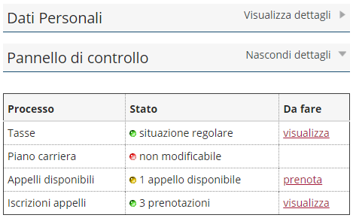
In questa figura è illustrato il procedimento da adottare per l’anticipo delle attività a libera scelta.
Per poter procedere con la prenotazione dell’appello è necessario:
Selezionare la voce Prenota dalla sezione Appelli disponibili nella Home page di Segreterie online.
Selezionare poi ricerca appelli dalla schermata che elenca gli appelli disponibili.
Selezionare l’attività a libera scelta di proprio interesse
Procedere con la prenotazione all’appello.

Slide 17
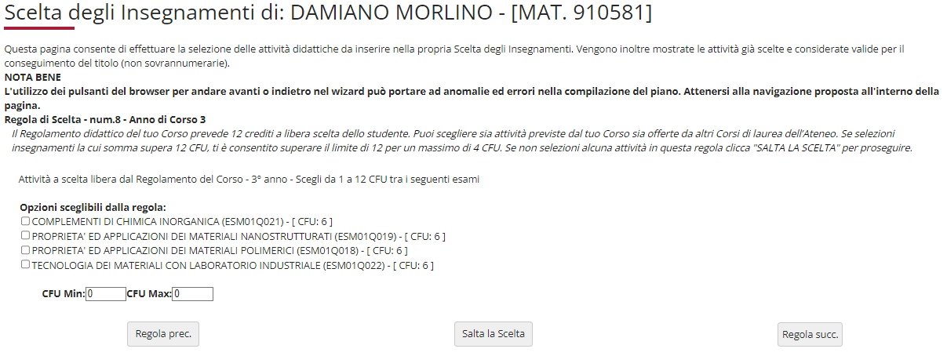
Nella regola che segue (figura 10) ti viene riproposto l’elenco degli insegnamenti offerti dal tuo Corso al terzo anno, non scelti in precedenza, che puoi selezionare per conseguire i crediti a scelta libera. Se utilizzi questa regola, clicca ''Regola succ.'' per proseguire nella compilazione. Se non intendi selezionare alcuna attività, clicca ''Salta la scelta'' per passare alla regola successiva.
Fig. 10

Slide 18
SE SVOLGI UN TIROCINIO ESTERNO hai la possibilità di integrare l’attività di preparazione della prova finale con 8 oppure 12 crediti. (Fig. 11) Se utilizzi questa regola, clicca ''Regola succ.'' per proseguire nella compilazione. Se non intendi selezionare alcuna attività, clicca ''Salta la scelta'' per passare alla regola successiva. NB: NON TROVERAI QUESTE ATTIVITÁ NELLO SCHEMA PREAPPROVATO.
Fig. 11

Slide 19
BBETWEEN SUSTAINABILITY
Il progetto “Bbetween Sustainability” ha l’obiettivo di trattare i temi della sostenibilità declinandoli nelle varie discipline presenti nell’Ateneo di Milano-Bicocca.
I percorsi (moduli) che l'Ateneo propone agli studenti triennalisti nell'ambito di questo progetto richiamano gli Obiettivi di Sviluppo Sostenibile dell'Agenda 2030 dell'ONU e sono organizzati in aree tematiche.
Informazioni dettagliate sui percorsi e sulla modalità di adesione sono disponibili alla pagina di Ateneo Bbetween Sustainability | Università degli Studi di Milano-Bicocca (unimib.it)
Ulteriori informazioni sugli Obiettivi di Sviluppo Sostenibile dell’Agenda 2030 dell’ONU si possono trovare sul sito dell’Alleanza Italiana per lo Sviluppo Sostenibile, Goal e Target: obiettivi e traguardi per il 2030 - Alleanza Italiana per lo Sviluppo Sostenibile (asvis.it)
Nota Bene: per il riconoscimento dei 6 CFU devi sostenere ALMENO 4 moduli. Ognuno di questi sarà certificato da un Open Badge.
Potrai inserire nel tuo piano di studio l’attività SVILUPPO SOSTENIBILE, AGENDA ONU 2030 (6 CFU) (ONUSOST01) - [ CFU: 6 ] scegliendo lo schema di piano PREAPPROVATO e DA APPROVARE.

Slide 20
Puoi selezionare in questa regola (Fig. 12) l’attività SVILUPPO SOSTENIBILE, AGENDA ONU 2030 (6 CFU). Se utilizzi questa regola, clicca ''Regola succ.'' per proseguire nella compilazione. Se non intendi selezionare alcuna attività, clicca ''Salta la scelta'' per passare alla regola successiva
Fig. 12

Slide 21
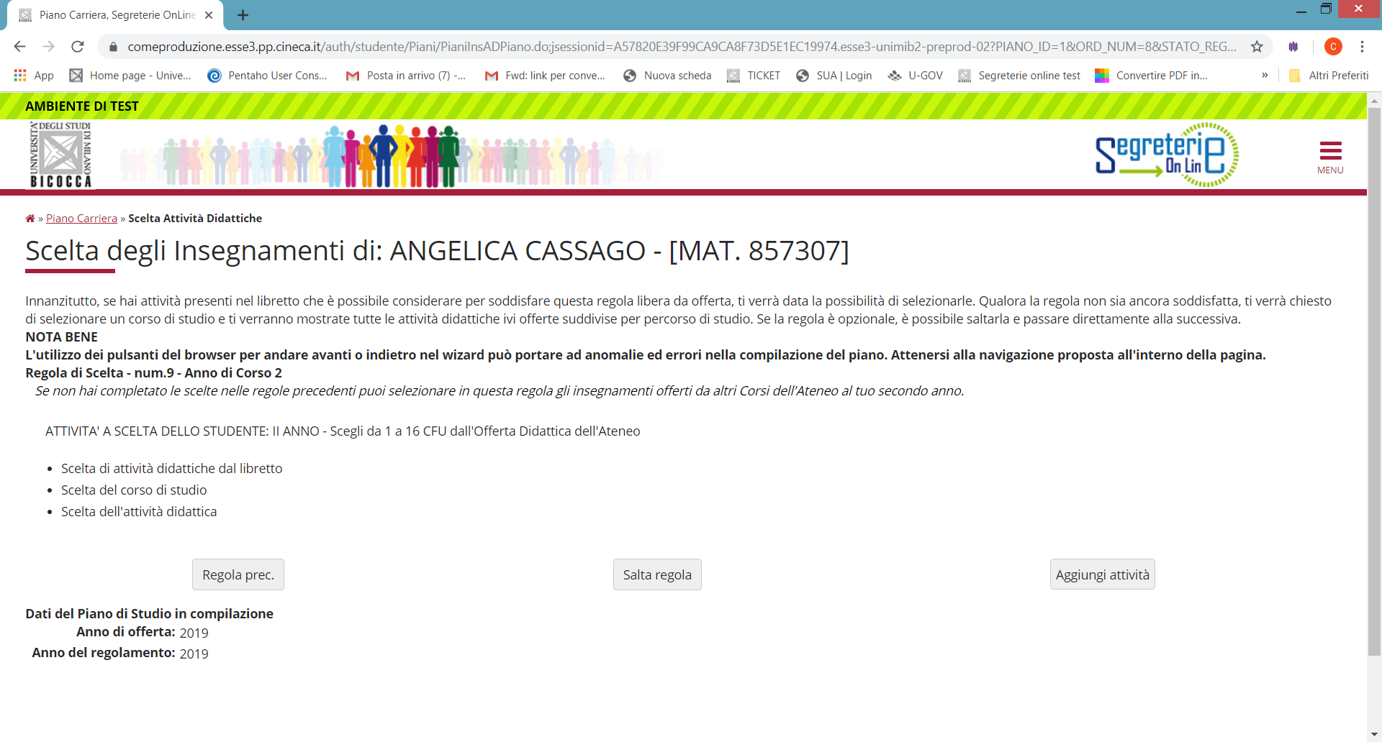
Con le regole successive puoi completare e/o effettuare la scelta, al tuo secondo e/o terzo anno, tra gli insegnamenti offerti da altri Corsi di studio dell’Ateneo. Clicca sul pulsante “Aggiungi attività” (figura 13) se vuoi inserire al tuo secondo/terzo anno insegnamenti da un altro Corso dell’Ateneo (figura 14).
Fig. 13
MARIO ROSSI

Slide 22
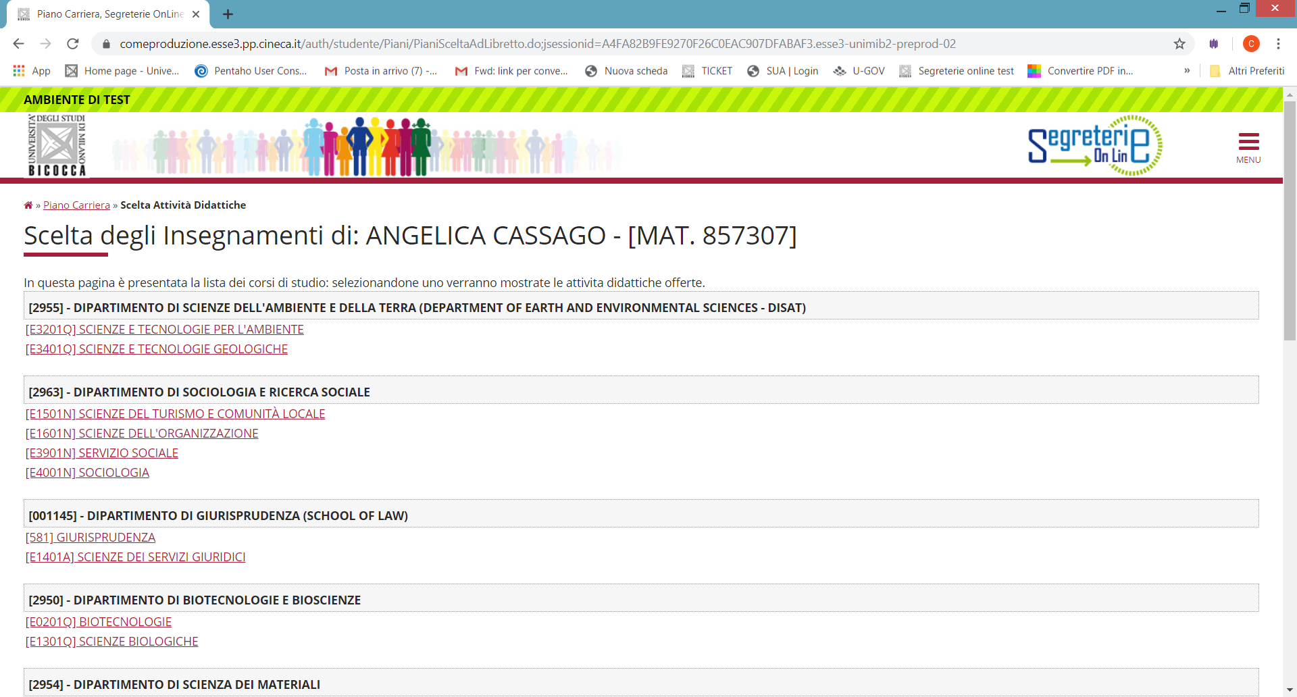
MARIO ROSSI
Fig. 14

Slide 23
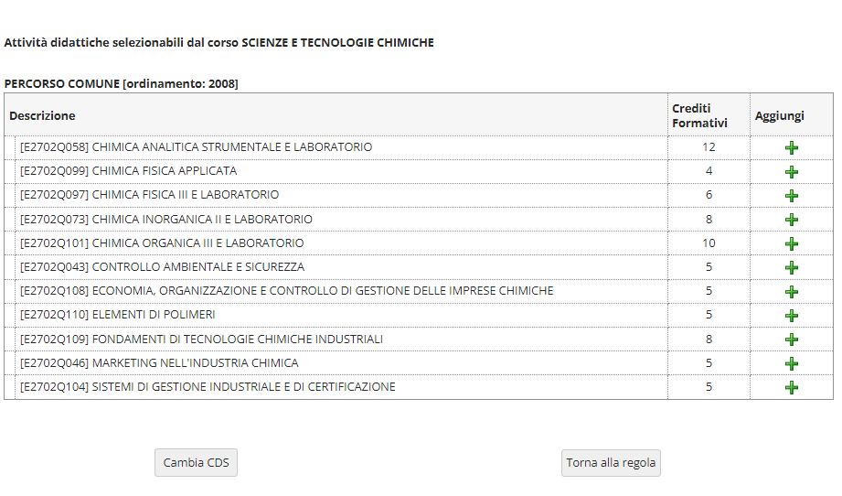
Clicca sul simbolo + Aggiungi per inserire l’attività prescelta (figura 15). Clicca “Cambia CDS” se vuoi selezionare un altro Corso di Studio, altrimenti clicca “Torna alla regola” per tornare alla schermata iniziale e proseguire nella navigazione.
Fig. 15

Slide 24
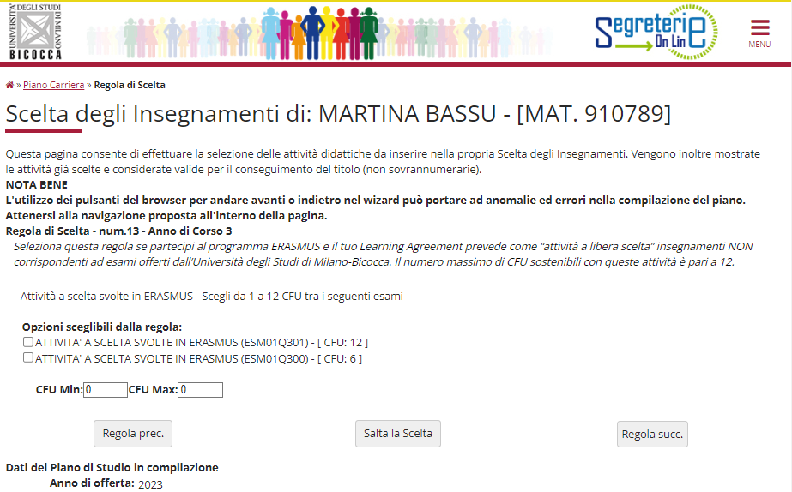
Segue la regola (fig. 16) da utilizzare se partecipi al programma ERASMUS e se il tuo Learning Agreement prevede attività a scelta libera NON corrispondenti ad esami offerti dal nostro Ateneo. Puoi scegliere fino a 12 crediti. Se utilizzi questa regola, clicca ''Regola succ.'' per proseguire nella compilazione. Se non intendi selezionare alcuna attività, clicca ''Salta la scelta'' per passare alla regola successiva.
Fig. 16
MARIO ROSSI

Slide 25
ATTIVITA’ SOVRANNUMERARIE
ATTENZIONE: Le valutazioni che consegui con gli esami sovrannumerari non rientrano nel computo della media dei voti degli esami di profitto. I crediti acquisiti rimangono registrati nella carriera.
Questi crediti possono essere riconosciuti ai fini dell’abbreviazione della carriera magistrale solo nel caso in cui gli insegnamenti appartengano a un Corso di laurea magistrale e nel caso in cui non vengano valutati preventivamente come requisiti curriculari ai fini dell’accesso al Corso di laurea magistrale prescelto.

Slide 26
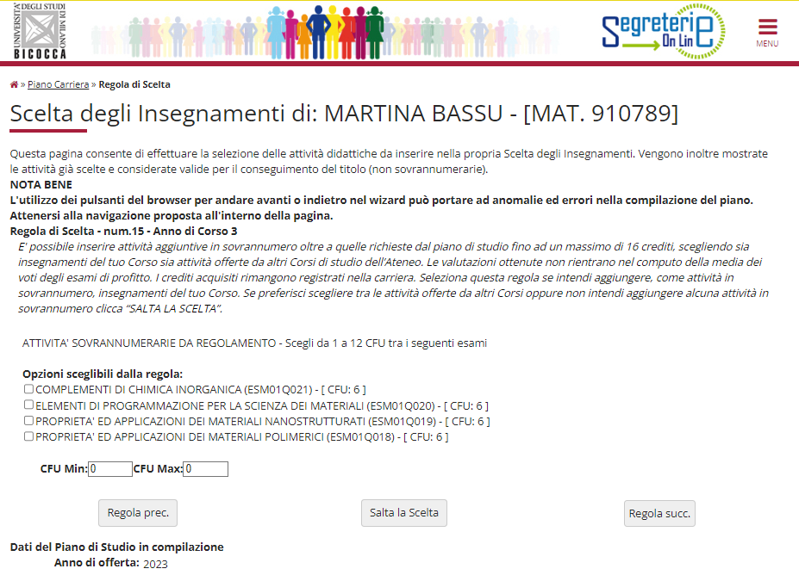
Nelle regole che seguono puoi scegliere, al terzo anno, insegnamenti del tuo Corso (figura 17) e/o offerti da altri Corsi dell’Ateneo, per conseguire i crediti SOVRANNUMERARI, fino a un massimo di 16. Utilizza questa regola per inserire insegnamenti del tuo Corso di studio. Se preferisci scegliere tra le attività offerte da altri Corsi di Studio clicca il pulsante “Salta la Scelta’’.
Fig. 17

Slide 27
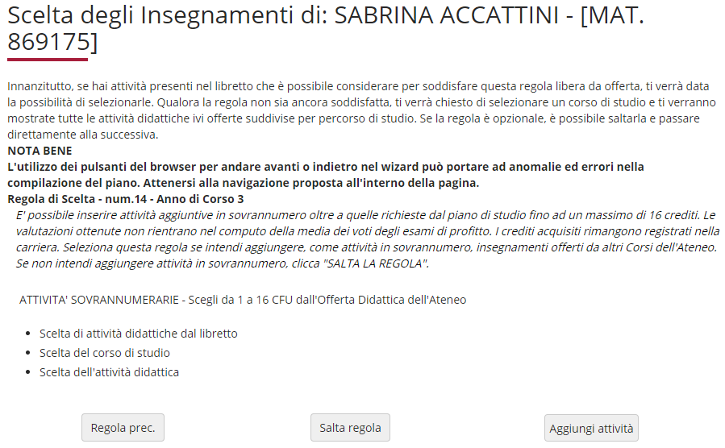
Selezionando la voce ‘’Aggiungi attività’’ in questa regola (fig. 18) potrai visualizzare l’elenco degli insegnamento offerti dagli altri Corsi e che potrai inserire nel piano come crediti sovrannumerari. Se non intendi aggiungere alcuna attività in sovrannumero, clicca nuovamente “Salta regola”.
Fig. 18

Slide 28
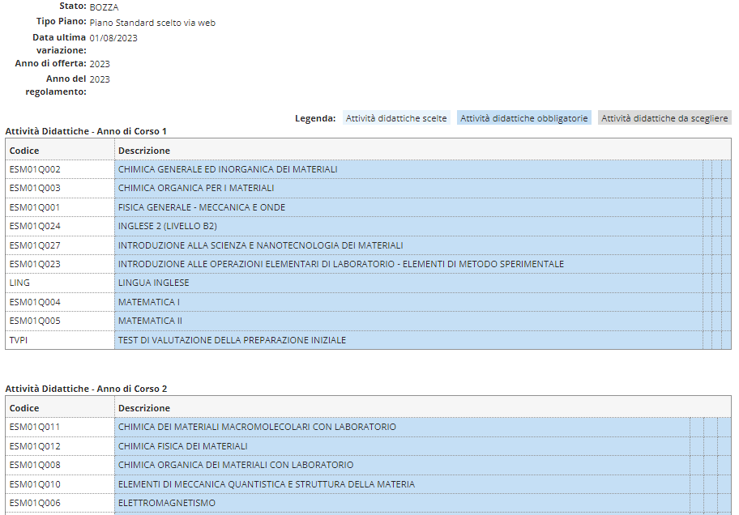
La schermata finale propone l’intero piano, con tutte le attività presenti: in azzurro quelle obbligatorie e in bianco quelle a scelta, divise per anno di corso (figure 19 e 20).
MARIO ROSSI
Fig. 19

Slide 29
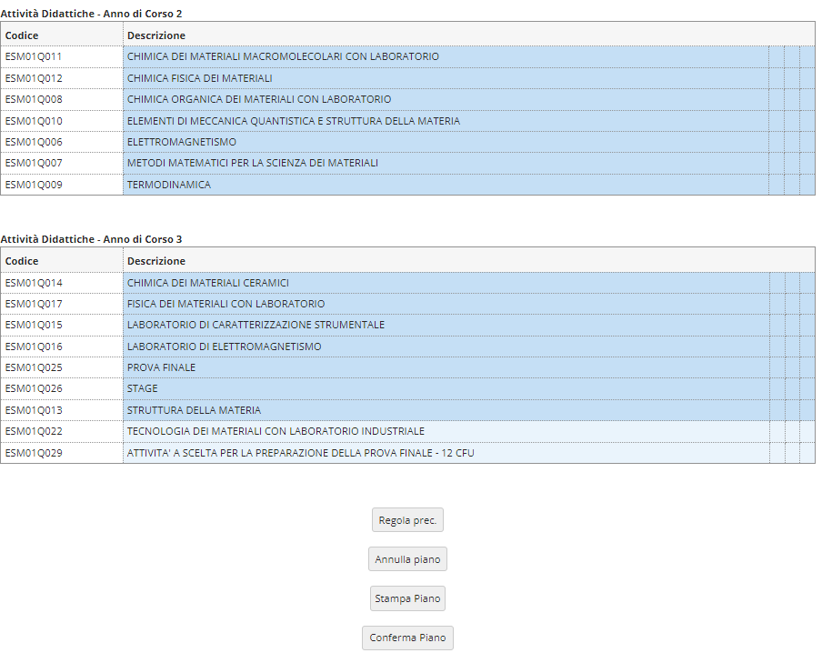
Clicca il pulsante “Conferma Piano” per confermare le tue scelte (figura 18). ATTENZIONE: Il piano lasciato in bozza non viene esaminato.
Fig. 20

Slide 30
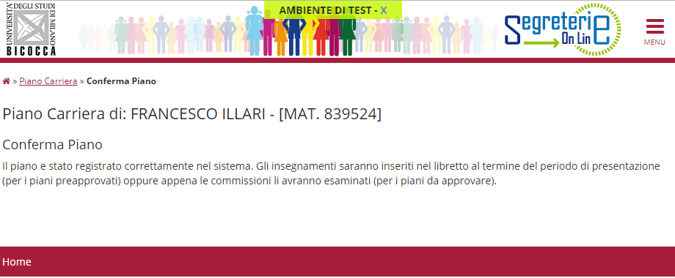
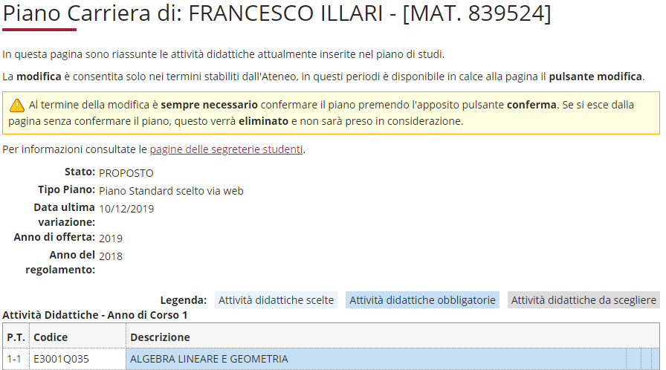
A questo punto il tuo piano viene registrato nel sistema e risulterà PROPOSTO (figura 21). Per tutto il periodo di apertura dei piani ti è comunque consentito modificare gli insegnamenti selezionati.
Fig. 21

Slide 31
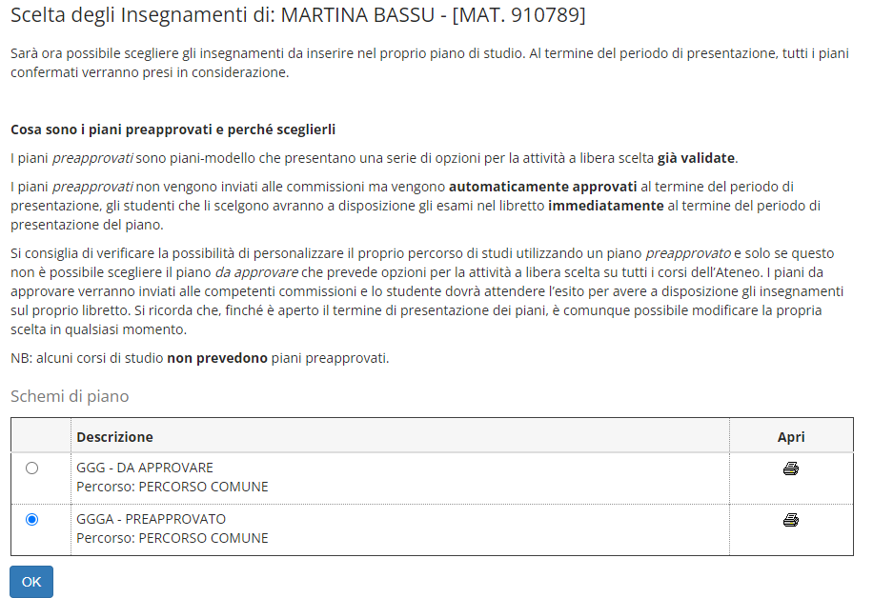
PIANO PRE-APPROVATO: Se preferisci presentare un piano pre-approvato, seleziona nella schermata iniziale GGGA-PREAPPROVATO (fig. 22), clicca OK e, a seguire, “Prosegui compilazione Piano Carriera” (figura 23).
MARIO ROSSI
Fig. 22

Slide 32
Fig. 23
MARIO ROSSI

Slide 33
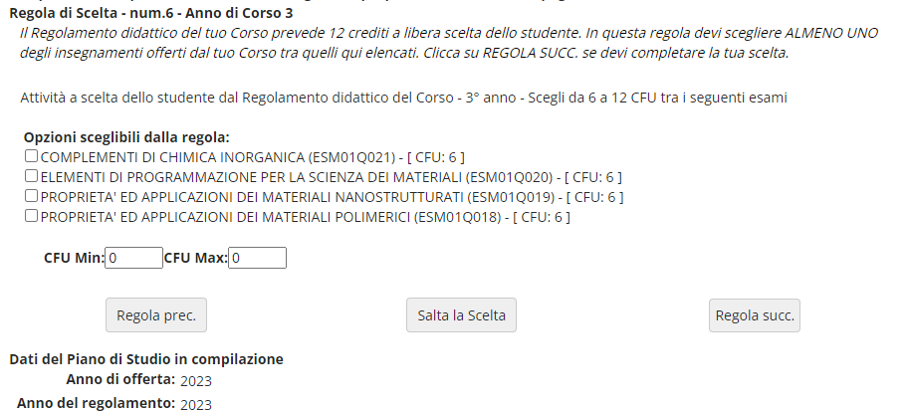
Le regole che si presentano sono analoghe a quelle del piano da approvare, salvo che per le attività a scelta libera che potranno essere selezionate esclusivamente all’interno di un gruppo di insegnamenti già approvati da una Commissione ad hoc del tuo Corso di Studio, per un totale di 12 crediti, al terzo anno, anticipabili al secondo anno (figura 24). ATTENZIONE: La scelta del piano pre-approvato non ti consente di conseguire crediti sovrannumerari. NON CONSENTIRÁ, INOLTRE, DI INSERIRE LE ATTIVITÁ A SCELTA PER LA PREPARAZIONE DELLA PROVA FINALE da 8 o 12 cfu.
Fig. 24

Slide 34
Al termine della compilazione è possibile ancora modificare la scelta dello schema di piano, optando per quello “da approvare”. Clicca sul pulsante “Annulla piano” e nella maschera successiva clicca “Modifica Piano” per tornare alla maschera iniziale.
Per maggiori informazioni e per problemi di funzionamento della procedura online, puoi rivolgerti all’Ufficio Segreteria studenti di Scienze, all’indirizzo segr.studenti.scienze@unimib.it
Ti invitiamo a consultare:
il Regolamento Didattico del Corso, all’indirizzo https://elearning.unimib.it/mod/folder/view.php?id=1048654
il Regolamento studenti dell’Ateneo di Milano - Bicocca (in particolare l’art. 13 - Piano di studio), all’indirizzo https://www.unimib.it/sites/default/files/allegati/regolamento_studenti_2019_con_decreto.pdf
Buono studio!

Slide 35
A chi rivolgersi e per che cosa?
Ufficio Servizi Didattici – Scienze
L’Ufficio Servizi Didattici fornisce servizi di supporto didattico e informativo agli studenti (orari delle lezioni, ricevimento docenti, calendario esami, piani di studio, laboratori).
Sportello Telematico
Giovedì, dalle 9:00 alle 12:00, previo appuntamento tramite mail a: didattica.materiali@unimib.it
Sportello in Presenza
Lunedì, dalle 9:00 alle 12:00 – stanza 1007, Ed. Ratio (ex U5), piano 1°, previo appuntamento tramite mail a: didattica.materiali@unimib.it
Sportello in Telefonico
Martedì e il venerdì, dalle 14:00 alle 15:30, chiamando il numero 02/64485102. Il servizio è attivo esclusivamente nei giorni e orari indicati.
EDIFICIO U5, Via Cozzi 55, 20125 Milano, 1° piano, Stanza 1007
e-mail: didattica.materiali@unimib.it
Telefono: 02 6448 5102
Per tutte le informazioni sulla didattica: e-Learning - UNIMIB: Informazioni Generali del Corso di Studi

Slide 36
A chi rivolgersi e per che cosa?
Ufficio segreteria studenti – Scienze
L’Ufficio segreteria studenti si occupa della gestione amministrativa di tutta la carriera dello studente, dall’ammissione, ai rinnovi delle iscrizioni, al conseguimento del titolo. Si occupa inoltre del rilascio di certificazioni e del riconoscimento di titoli ed esami conseguiti presso altre sedi universitarie, anche estere.
Per quanto riguarda il piano di studi, l’Ufficio segreteria studenti è la struttura competente a fornire assistenza agli studenti sugli aspetti tecnici del sistema di presentazione del piano in Segreterie online.
Per informazioni di carattere amministrativo consultare la pagina https://www.unimib.it/servizi/studenti-e-laureati/segreterie
Per informazioni dettagliate sui piani di studio e i termini di presentazione per l’anno accademico consultare la pagina: https://www.unimib.it/servizi/studenti-e-laureati/segreterie-studenti/piani-degli-studi/area-scienze
Sportello telematico
Lo sportello telematico (videoconferenza) è previsto il venerdì, dalle 9:30 alle 12:30, previo appuntamento tramite mail a: segr.studenti.scienze@unimib.it.
Sportello in presenza
Lo sportello in presenza è previsto il mercoledì, dalle 09:30 alle 12:30 - sportello 4, Ed. U17- IPAZIA, previo appuntamento tramite il portale di prenotazione a questo link. Selezionare il servizio “Scienze MM.FF.NN. (Gestione carriere)”.
Sportello telefonico
Lo sportello telefonico è previsto il martedì e il giovedì dalle 10:00 alle 11:30, chiamando il numero 0264484499. Il servizio è attivo esclusivamente nei giorni e orari indicati.

